Slide 1
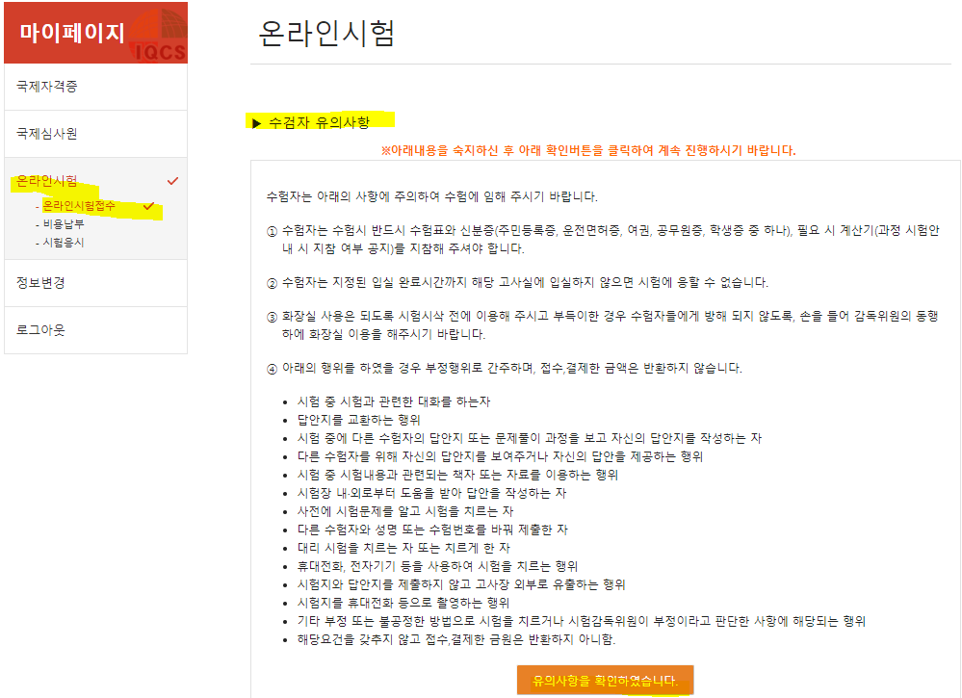
심사원 온라인시험
1. 홈페이지 로그인 > 마이페이지 > 온라인시험 클릭하십시오.
①
②
① 온라인시험 접수를 선택하고 ▶수검자 유의사항을 읽고 난 후
② “유의사항을 확인하였습니다”를 클릭하고 다음 단계로 넘어갑니다.

Slide 2
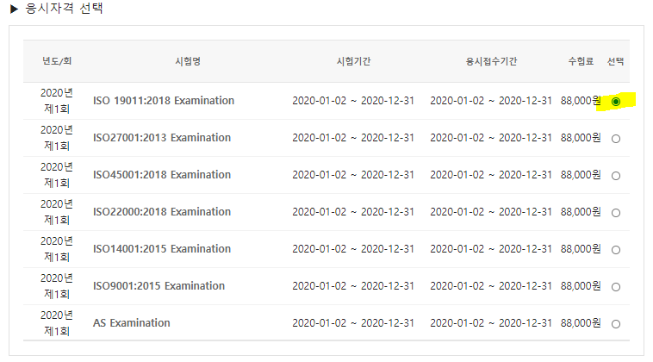
2. 홈페이지 로그인 > 마이페이지 > 온라인시험 > ▶응시자격선택
①
① ▶응시자격 선택에서 응시하고자 하는 심사원 표준규격을 선택합니다.

Slide 3
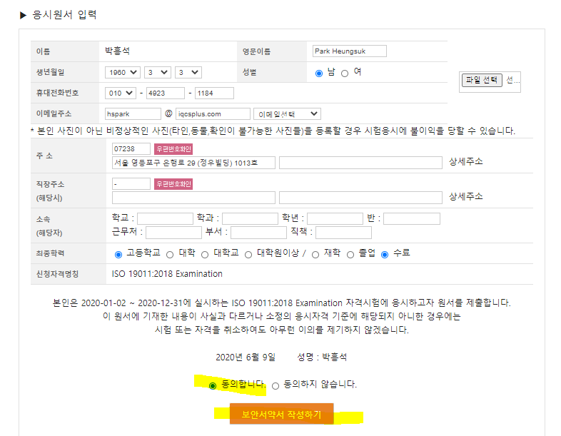
3. 홈페이지 로그인 > 마이페이지 > 온라인시험 > ▶응시원서 입력
0000
①
②
① ▶응시원서 입력 사항을 확인하고 수정할 사항이 있을 경우 수정하고 “동의합니다”를 선택한 후
② “보안서약서작성하기”를 클릭하고 다음 단계로 넘어갑니다.

Slide 4
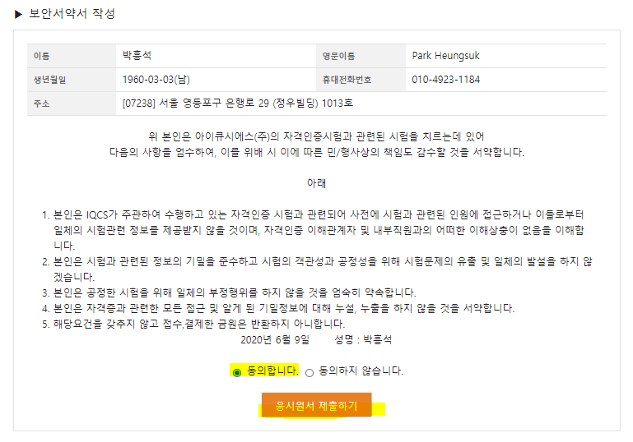
4. 홈페이지 로그인 > 마이페이지 > 온라인시험 > ▶보안서약서 작성
①
②
① ▶보안서약서 작성 에서 내용을 잘 읽고 “동의합니다”를 선택한 후
② “응시원서제출하기”를 클릭하고 다음 단계로 넘어갑니다.

Slide 5
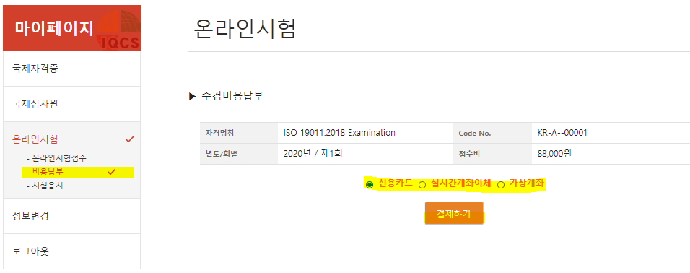
5. 홈페이지 로그인 > 마이페이지 > 온라인시험 > 비용납부 > ▶수검비용납부
①
②
③
① 온라인시험 > 비용납부를 선택
② ▶수검비용납부에서 신용카드, 실시간 계좌이체 등 납부방법을 선택한 후
“결제하기”를 클릭하여 다음 결제단계로 넘어갑니다.

Slide 6
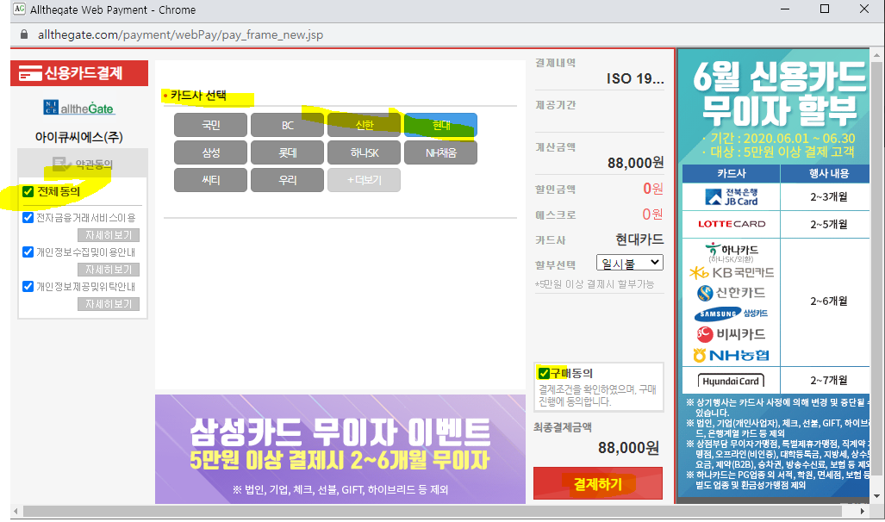
5. 응시원서 입력에서 내용을 확인하고 ① ② 번 순서대로 체크하고 클릭
보안서약서 내용을 확인하고 ③ ④ 번 순서대로 체크하고 클릭
②
6. 홈페이지 로그인 > 마이페이지 > 온라인시험 > 비용납부 > ▶수검비용납부
②
①
③
④
결제 시스템에서 ① ② ③ ④의 순서대로 결제를 진행하여 수검비용을 납부
②

Slide 7
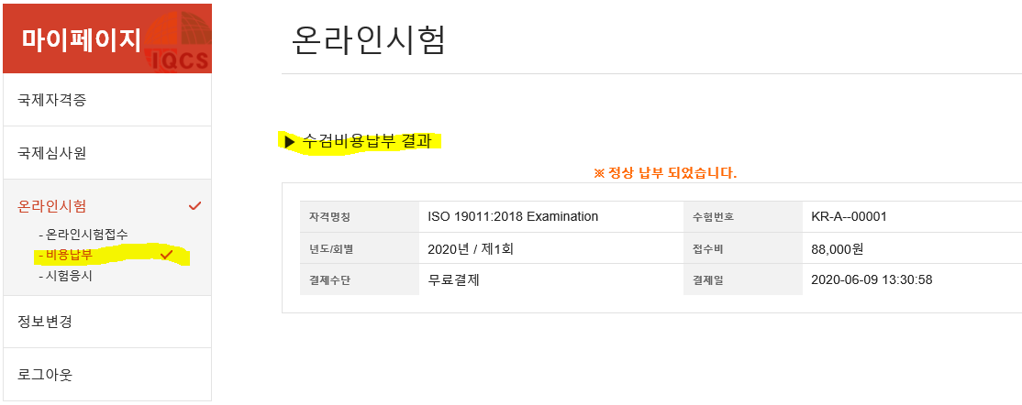
7. 홈페이지 로그인 > 마이페이지 > 온라인시험 > 비용납부 > ▶수검비용납부 결과
②
①
신용카드
① 온라인시험 > 비용납부를 선택
② ▶수검비용납부 결과를 확인합니다.

Slide 8
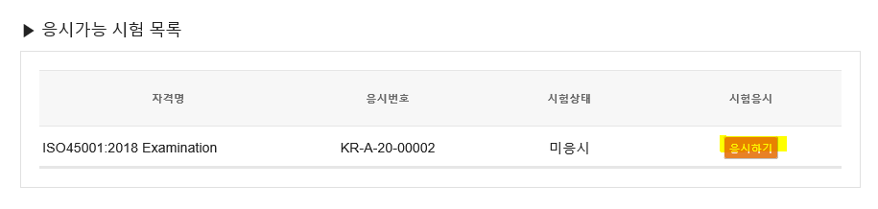
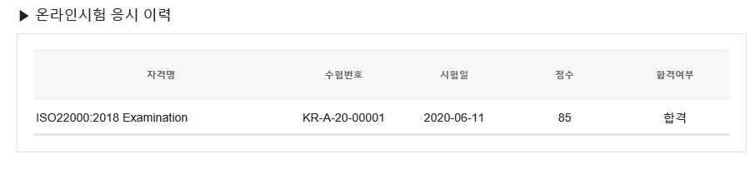
8. 홈페이지 로그인 > 마이페이지 > 온라인시험 > 시험응시 > ▶응시가능시험목록
①
②
온라인시험 > 시험응시를 선택
① ▶응시가능 시험 목록에서 시청한 자격을 확인하고 “응시하기” 버튼을 클릭하여 시험을 치릅니다.
이 때 가채점을 3회 해볼 수 있고, 90분 이내에 “제출하기” 버튼을 눌러서 시험을 종료합니다.
② ▶온라인시험 응시 이력은 그동안 온라인 시험을 본 결과 이력을 확인할 수 있습니다.
11. 이 합격증은 마이페이지에서 언제든지 출력할 수 있음.

Slide 9
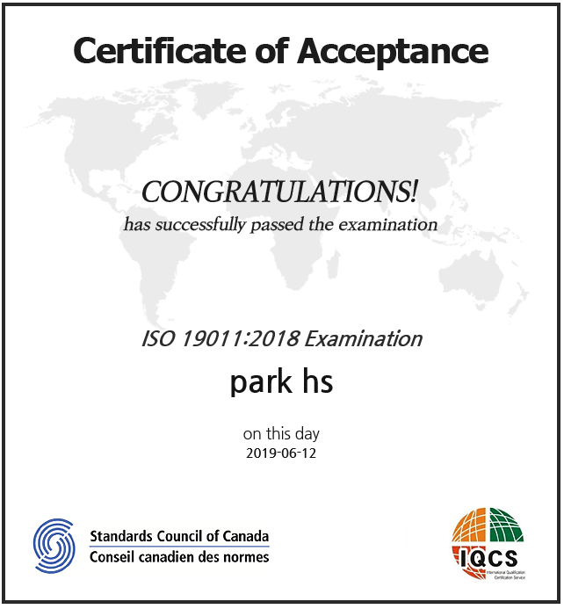
9. 출력된 아래 화면 합격증을 프린트 하여 PDF파일로 보내면 됩니다.
11. 이 합격증은 마이페이지에서 언제든지 출력할 수 있음.

